Slide 1
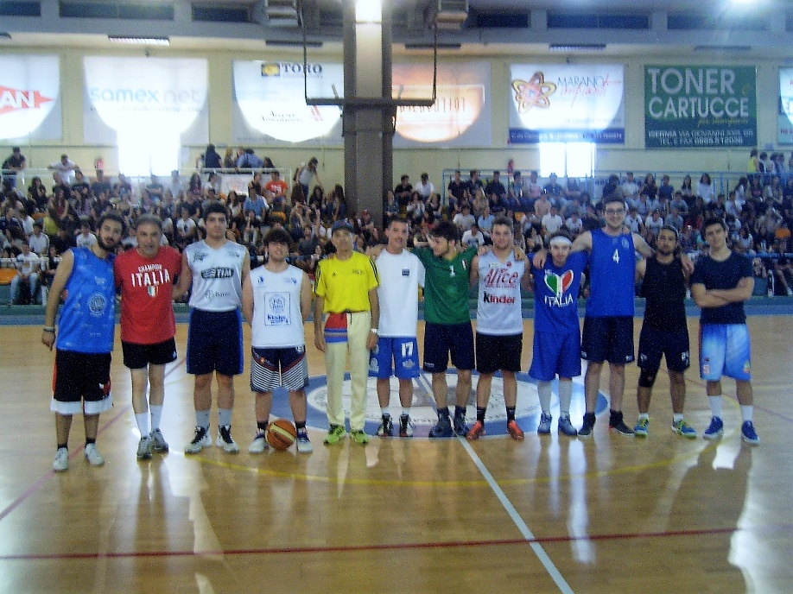
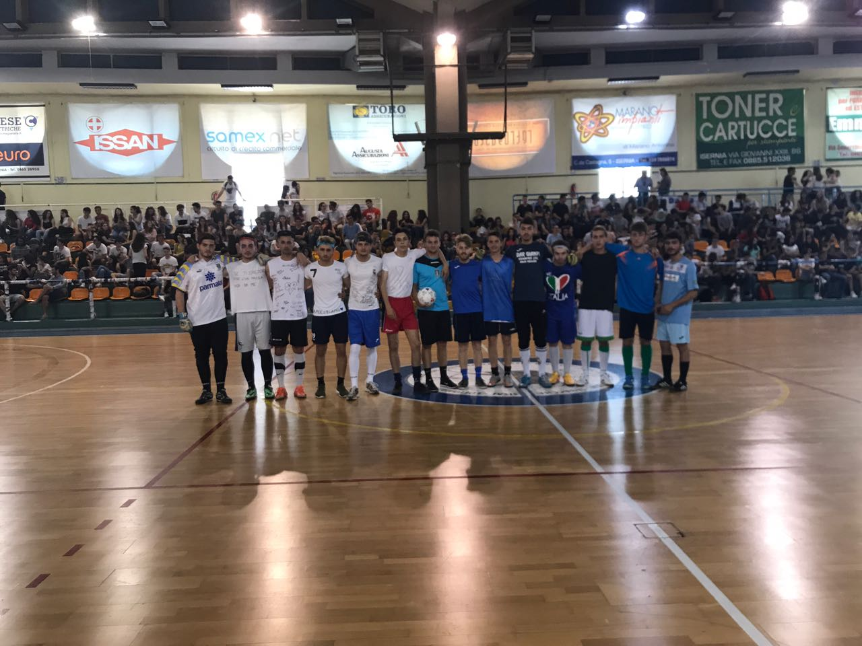

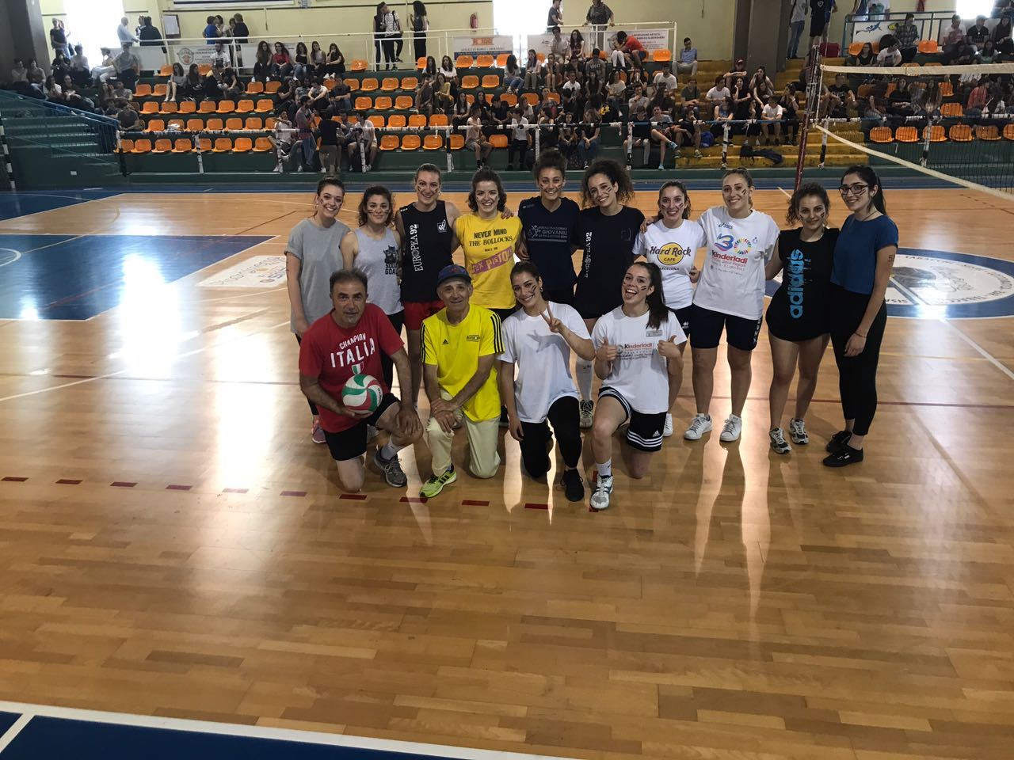


«MAJORANA-FASCITELLI» DAY PALAZZETTO DELLO SPORT 08/06/2017
Attività sportive organizzate e svolte dagli alunni/e
Incontro basket
Incontro calcetto
Incontro pallavolo

